Slide 1
Tuần 32
Bài 91: Biểu đồ tranh – Tiết 1
TOÁN 2
Tập 2

Slide 2

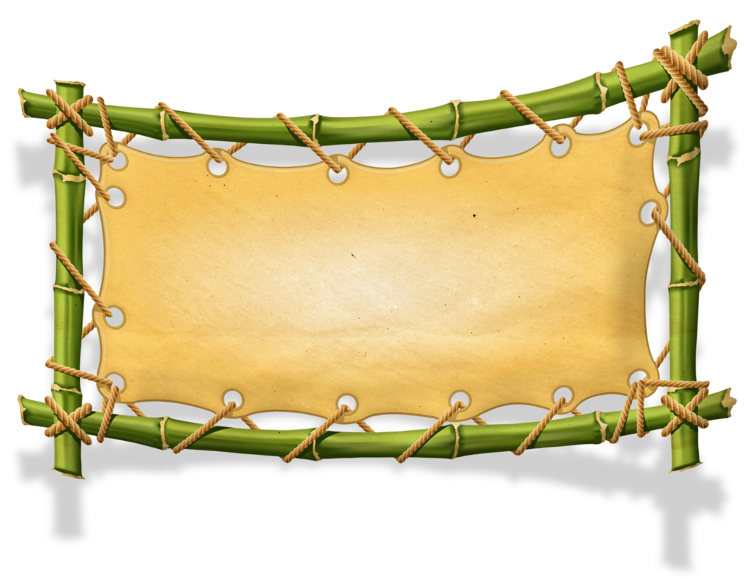

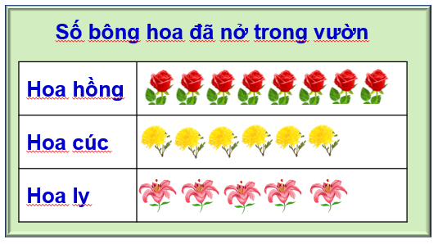

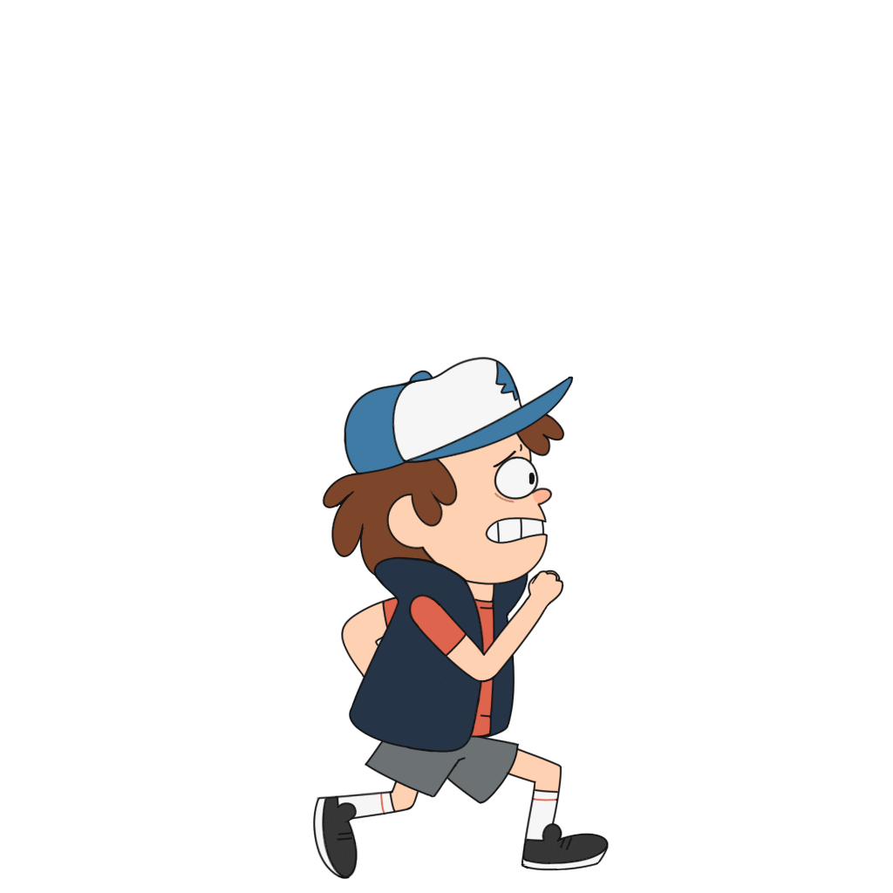






Loại hoa nào nở nhiều nhất?
Hoa hồng
Notes:
GV bấm vào khúc gỗ để hiện đề bài => bấm vào cậu bé để hiện đáp án => bấm vào đáp án => bấm vào mũi tên để di chuyển

Slide 3

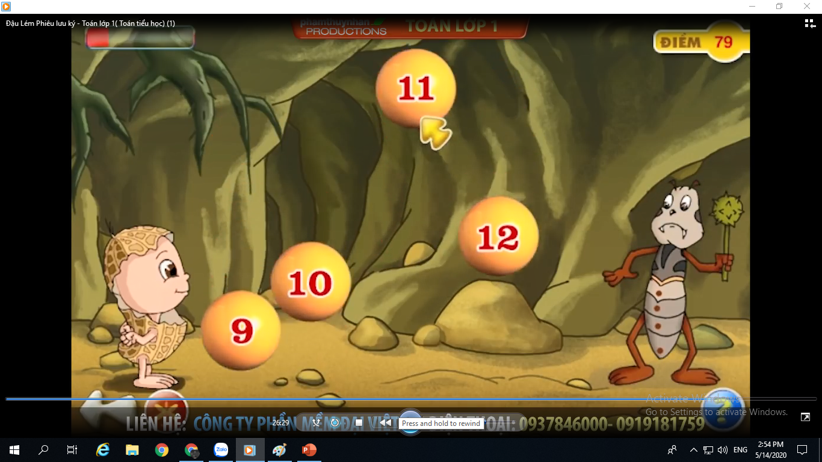

Loại hoa nào nở ít nhất?
Hoa ly
Notes:
GV bấm vào khúc gỗ để hiện đề bài => bấm vào cậu bé để hiện đáp án => bấm vào đáp án => bấm vào mũi tên để di chuyển

Slide 4

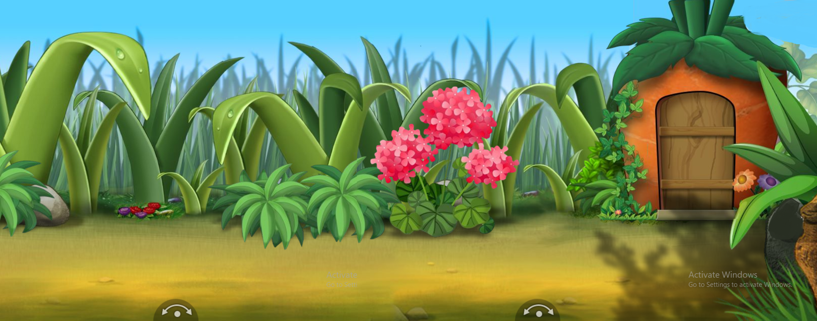




Có bao nhiêu bông hoa cúc và hoa ly đã nở?
Có 11 bông hoa cúc
và hoa ly

Slide 5


Để có thể làm tốt các bài tập trên em nhắn bạn điều gì?
Bài học hôm nay em biết thêm được điều gì?

Slide 6

DẶN DÒ

Slide 7
Hoc10 chúc các em học tốt!

